Slide 1
第八讲 矩阵函数的求法
  利用Jordan 标准形求矩阵函数
  利用零化多项式求解矩阵函数

Slide 2




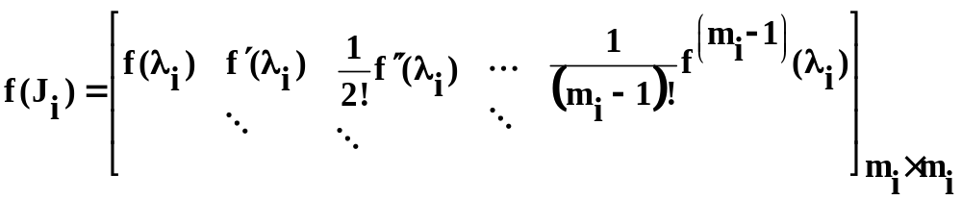
利用Jordan标准形求矩阵函数
(1) 求出A的Jordan标准形及变换矩阵P，
(2) 对于J的各Jordan块 求出 ，即计算出
并按照顺序构成

Slide 3
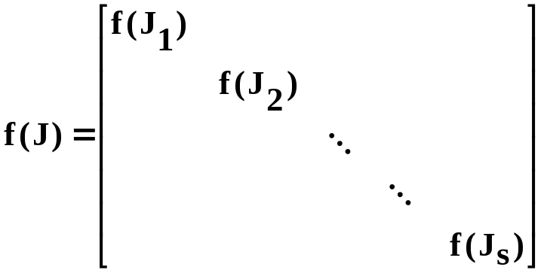

利用Jordan标准形求矩阵函数
(3)合成
(4)矩阵乘积给出

Slide 4
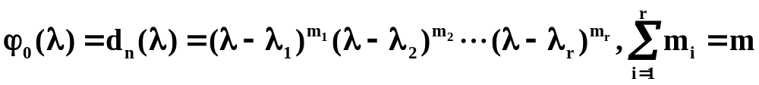
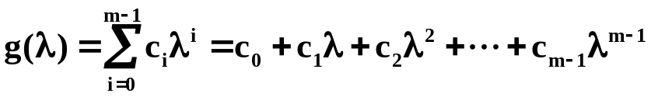



利用零化多项式求解矩阵函数
由此给出根据最小多项式求矩阵函数的一般方法。
(1)求出最小多项式
(2) 形式上写出待定多项式
(3)求解关于 的线性方程组
(4)求出g(A)，即可得f(A)=g(A).

Slide 5
第九讲 矩阵微分方程
一、矩阵的微分和积分
二、一阶线性齐次常微分方程组
三、一阶线性非齐次常微分方程组

Slide 6

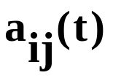
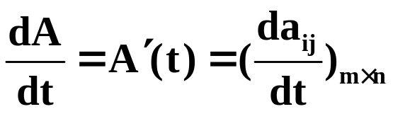
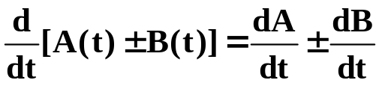
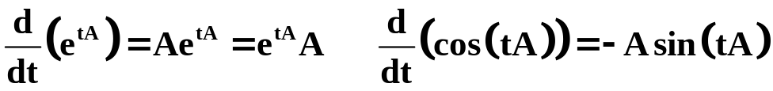
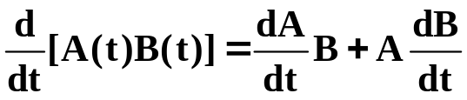
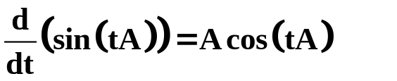
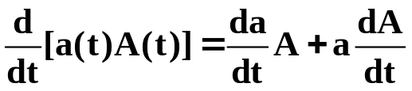
1. 矩阵导数定义 若矩阵 的每一个元素 是变量t的可微函数，则称A(t)可微，其导数定义为
由此出发，函数可以定义高阶导数，类似地，又可以定义偏导数。
2. 矩阵导数性质 若A(t),B(t)是两个可进行相应运算的可微矩阵，则
（1）
（4）
（2）
(A与t无关)
（3）

Slide 7
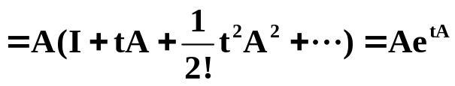
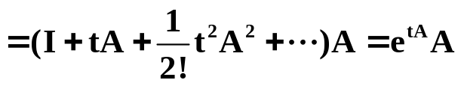
证明（4）：

Slide 8
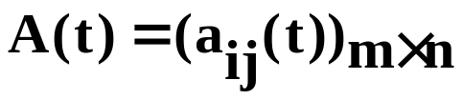


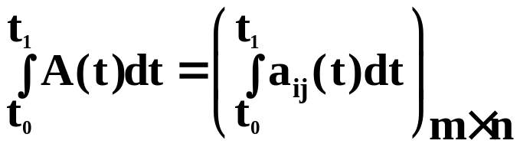
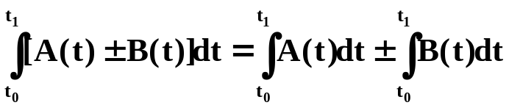
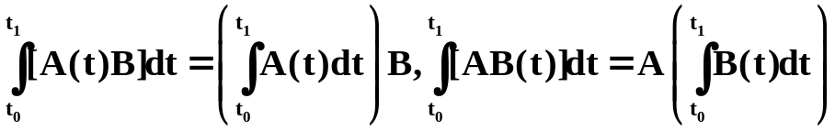
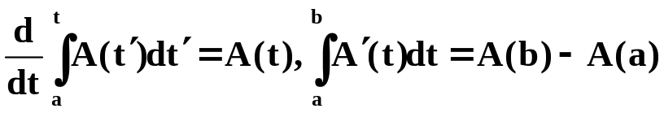
3. 矩阵积分定义 若矩阵 的每个元素 都是区间 上的可积函数，则称A(t)在区间 上可积，并定义A(t)在 上的积分为
4. 矩阵积分性质
（1）
（2）
（3）

Slide 9
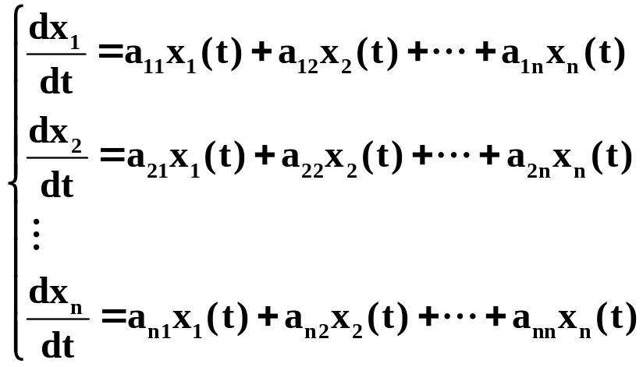



设有一阶线性齐次常系数常微分方程组
式中t是自变量， 是t的一元函数
是常系数。

Slide 10

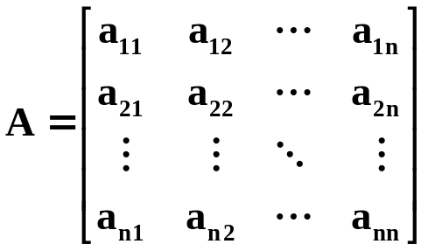
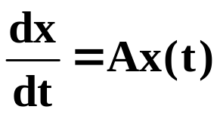



令
则原方程组变成如下矩阵方程
其解为
对该解求导，可以验证

Slide 11
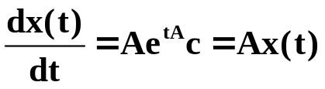

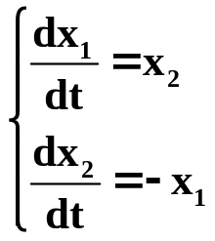
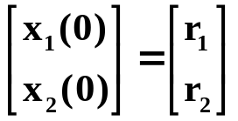
且t＝0时，
表明x(t) 确为方程的解，积分常数亦正确
例1. 求解微分方程组
初始条件为

Slide 12
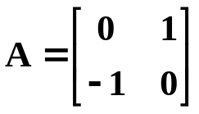



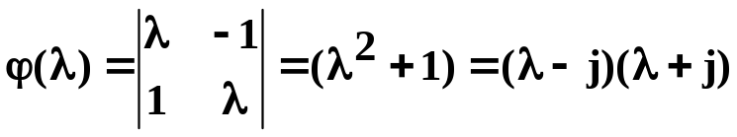



解：
（1）求出A的特征多项式，
（2） 定义待定系数的多项式
（3） 解方程

Slide 13
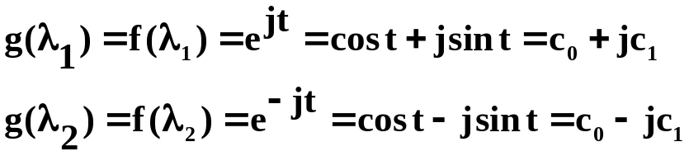
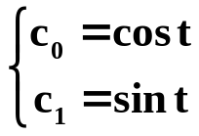
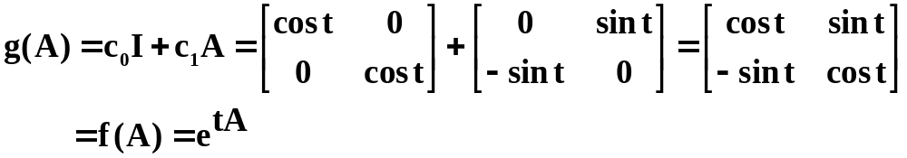
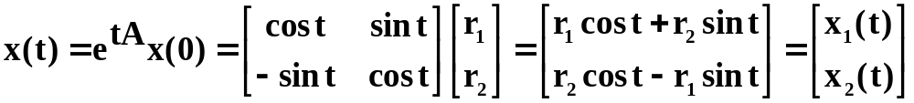
（4）

Slide 16
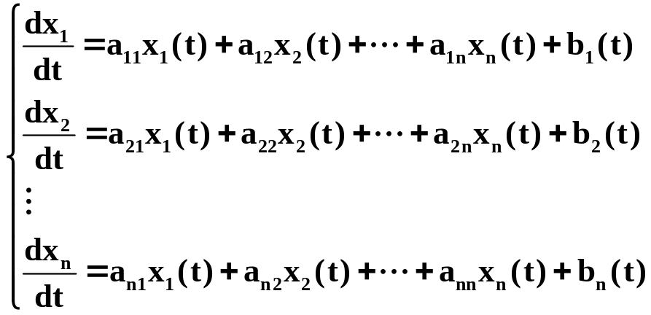
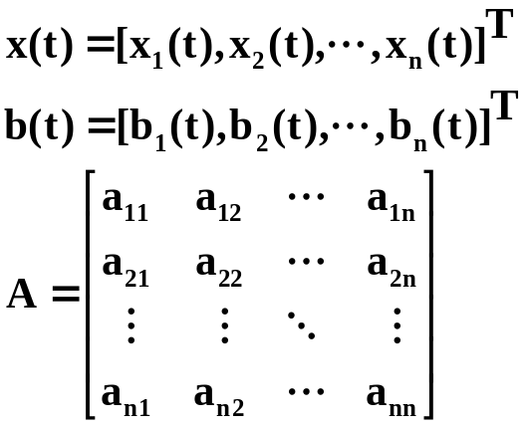
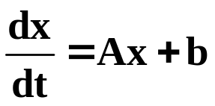


方程组化为矩阵方程
采用常数变易法求解之；齐次方程的解为 ，可设非齐次方程的解为 ，

Slide 17
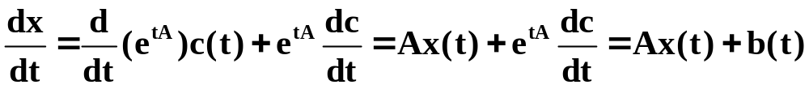
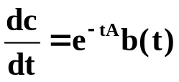


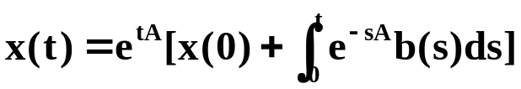
代入方程，得：
可验证c(t)是解。加上初始条件，有
说明:高阶常微分方程常常可以化为一阶常微分方程组来处理，

Slide 21
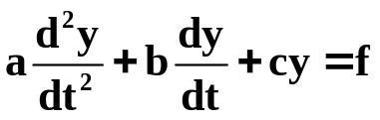
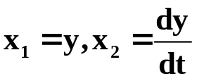
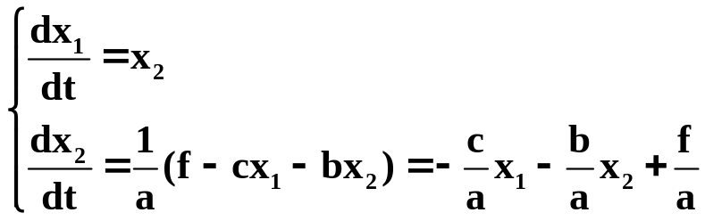
如：
令 ，则可得
一般地，n阶常微分方程可以化为n个一阶常微分方程组成的方程组。

Slide 22
作业：
P170-171 5、9
P177 3、4

